Slide 1
УВАЖАЕМЫЕ ПРЕПОДАВАТЕЛИ И СТУДЕНТЫ ИТФ!
Представляем Вам новую учебную литературу на английском языке, поступившую в фонд
НБ «Білім орталығы». Аннотации переведены на русский язык.
Ждем Вас по адресу:
пр. Абая 28, НБ «Білім орталығы»
ежедневно: с 9.00 до 18.00 ч.
ҚҰРМЕТТІ ИТФ-НІҢ ОҚУТЫШЫЛАР ЖӘНЕ СТУДЕНТТЕР!
ҒК «Білім орталығы»-на түскен ағылшын тіліндегі жаңа оқулықтарды ұсынамыз. Аңдатпалар орыс тіліне арналған.
Мекенжайымыз:
Абай даңғылы 28, ҒК «Білім орталығы»
Күн сайын: сағат 9.00-ден 18.00-ге дейін

Slide 2
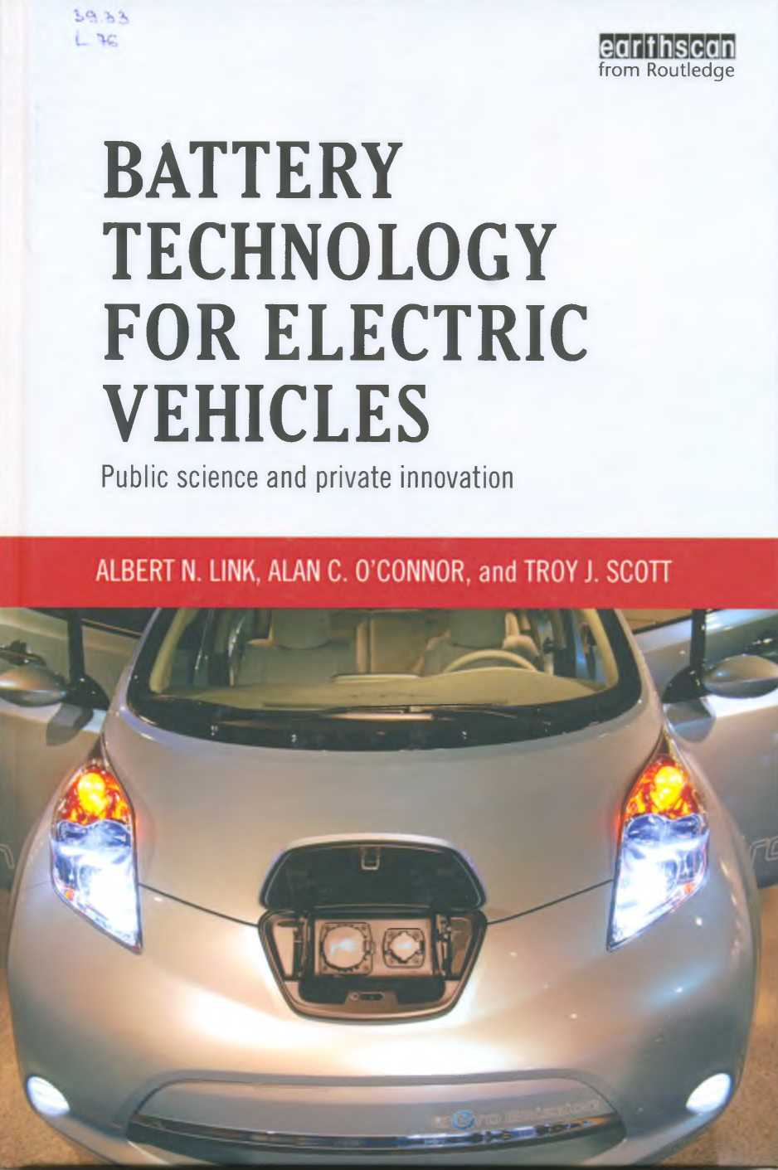
В библиотеке имеется 1 экз.
_{39.33}
_{L 76}
Link, A.N.
Battery Technology for Electric Vehicles: Public science and private innovation [Текст] / A. N. Link, A. C. O'Connor, T. J. Scott. - London ; New York : Routledge Taylor & Francis Group, 2015. - 129 p.
В книге «Технология аккумуляторных батарей для электромобилей» подробно описывается процесс американского исследования никель-металлогидридных и литий-ионных батарей, используемых в электромобилях, которое проводилось при поддержке госинвестиций США.
Рассматриваются современные технологии производства и применения батарей на практике, приведены расчеты экономической выгоды, связанные с усовершенствованными технологиями.
Дается подробная оценка чистых социальных выгод, связанных с инвестициями, результаты соотношения выгод и издержек более, чем 3,6 к 1 и методы увеличения жизненного цикла батарей, создавая тем самым предпосылки для сохранения экологии.

Slide 3
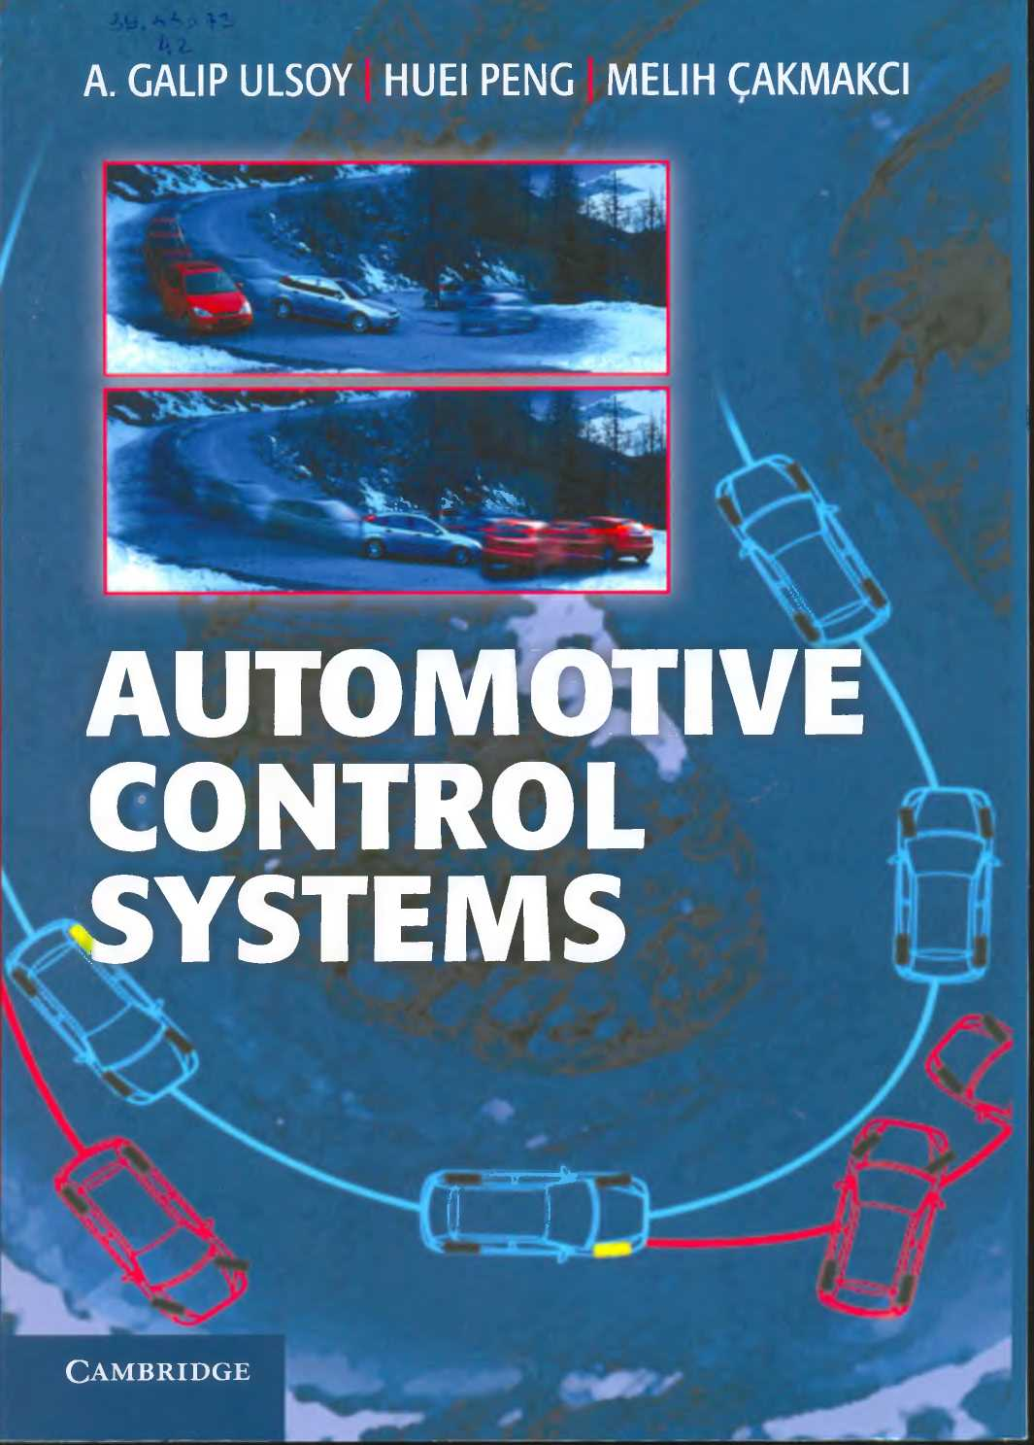
В библиотеке имеется 1 экз.
_{39.33я73}
_{U 42} Ulsoy, A.G.
Automotive Control Systems [Текст] : textbook / A. G. Ulsoy, H. Peng, M. Cakmakci. - New York : Cambridge University Press, 2012. - 396 p.
Учебник «Автомобильные системы управления» для технических специальностей разработан с целью ознакомления с передовыми системами управления транспортными средствами, включая прогрессивные теории управления автомобилем и новое поколение транспортных средств, предназначенных для интеллектуальных транспортных систем (ITS).
При рассмотрении каждой проблемы управления автомобилем авторы предусматривают объяснение физических свойств и основных принципов концепции и дизайна системы контроля.
В настоящее время это единственный учебник, который охватывает темы управления автомобилями, электропоездами и ITS. Акцент делается на фундаментальные концепции и методы систем управления автомобилем.
Многие примеры в тексте, а также задачи в конце глав требуют использования MATLAB и / или Simulink

Slide 4
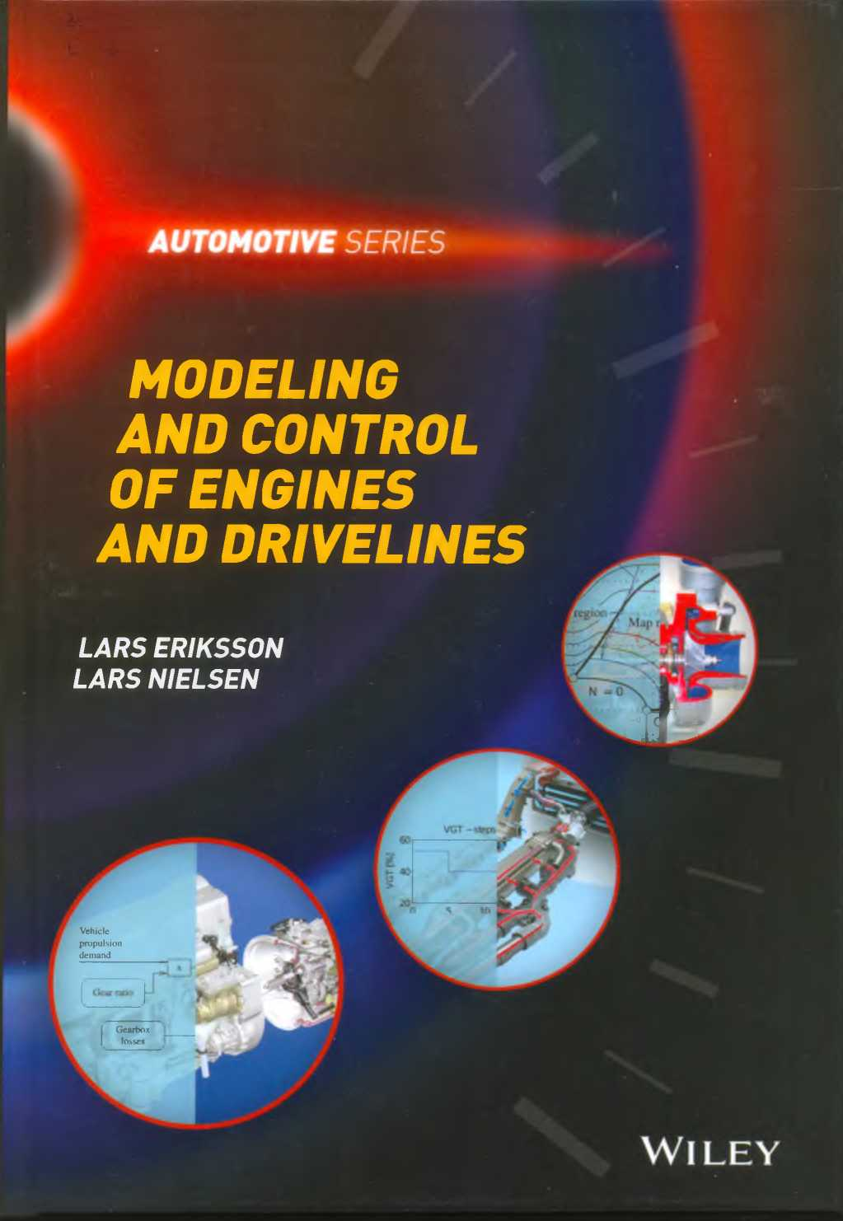
В библиотеке имеется 1 экз.
_{39.35}
_{E68}
Eriksson, L.
Modeling and Control of Engines and Drivelines [Текст] / L. Eriksson, L. Nielsen. - Chichester : John Wiley & Sons Ltd, 2014. - 567 p.
Системы контроля стали играть важную роль в работе современных автомобилей в отношении снижения уровня выбросов и низкого расхода топлива.
Данная книга «Моделирование и управление двигателями и приводами» преследует три основные цели. Первая заключается в том, чтобы обеспечить полное понимание компонентных моделей в качестве строительных блоков. Поэтому важно было представить измерения реальных процессов, объяснить лежащие в их основе физические процессы, описать процесс моделирования и обосновать полученные модели экспериментально.
Вторая цель заключается в том, чтобы показать, как модели используются в текущем проекте систем управления и диагностики. Эти конструкции систем никогда не используются изолированно, поэтому третья цель книги - предоставить полную настройку для системной интеграции и оценки, включая полные модели автомобилей вместе с фактическими требованиями и анализом цикла движения.

Slide 5
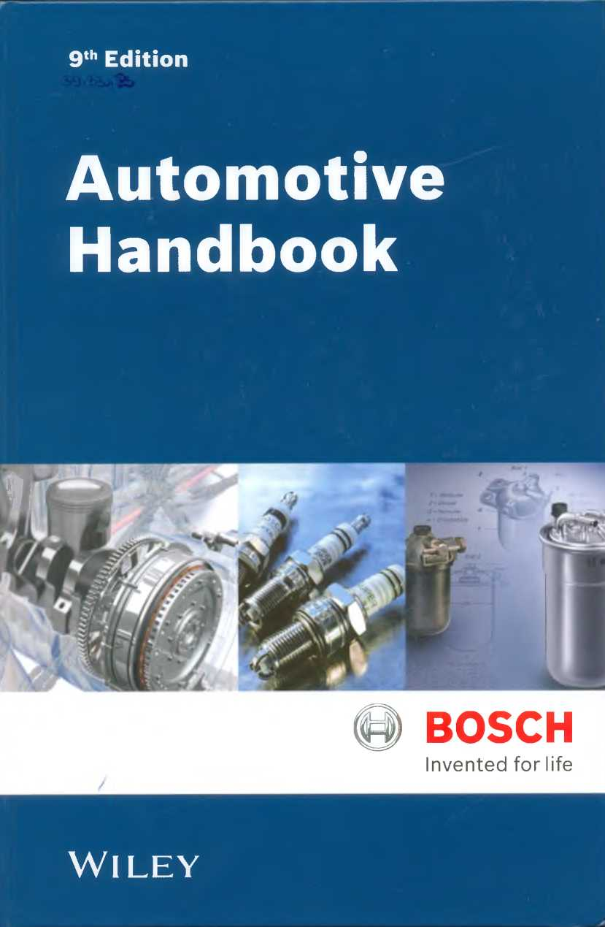
В библиотеке имеется 2 экз.
_{39.33я2}
_{A94}
Automotive Handbook [Текст] / K. Reif, K. Dietsche. - 9-е изд. - Karlsruhe : Robert Bosch GmbH, 2014. - 1544 p.
В течение последних десятилетий автомобильная техника стала чрезвычайно сложной областью. Становится все труднее успевать за постоянно появляющимися новыми образцами автомобильной техники.
Данный «Автомобильный справочник» будет полезен тем, кто хочет ознакомиться с новыми достижениями автомобильной промышленности США.
В девятое издание включена тема помощи водителю в трудных случаях. Добавлен раздел «Химия», глава по математике значительно расширилась.
Несмотря на большое количество авторов, справочник отражает единообразие классификаций и номенклатур.

Slide 6
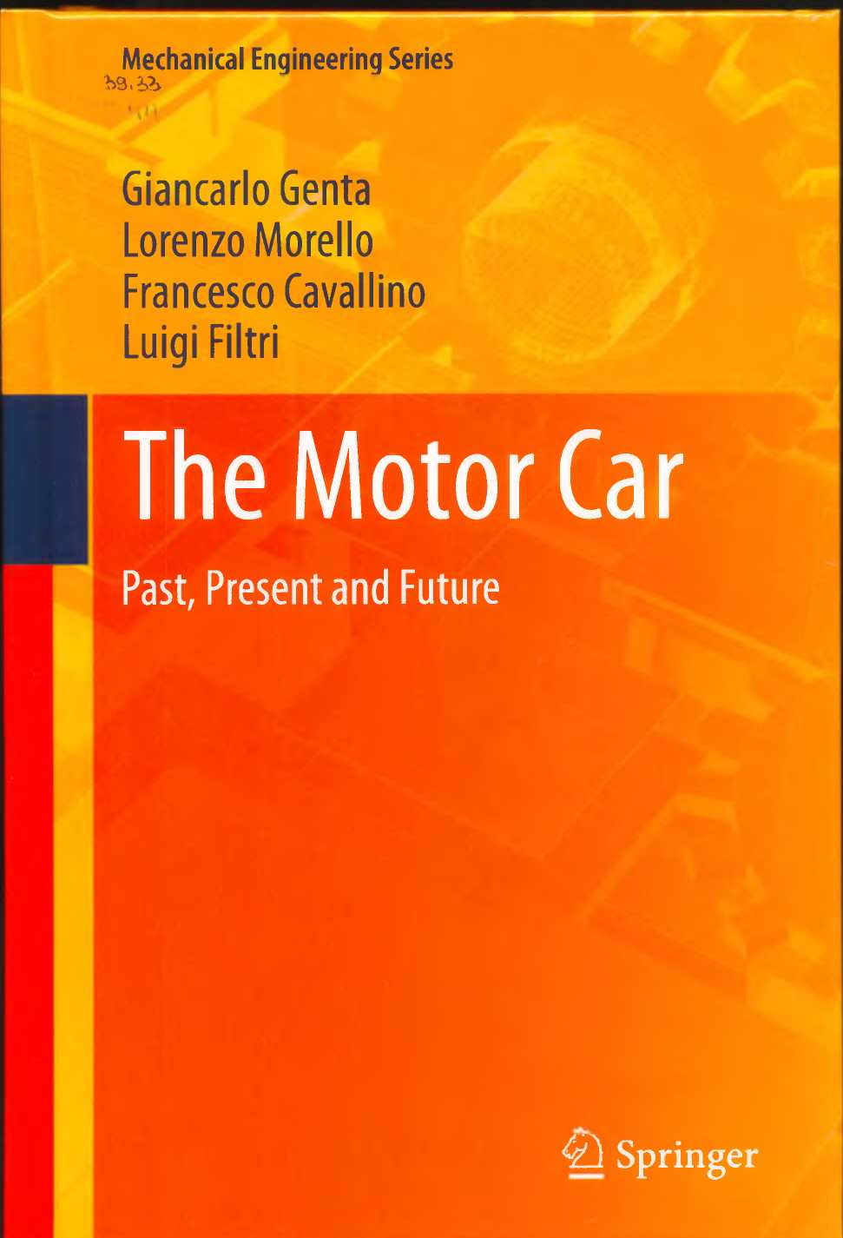
В библиотеке имеется 1экз.
39.33
Т 44
The Motor Car: Past, Present and Future [Текст] / G. Genta [et al.]. - New York ; London : Springer Science+Business Media Dordrecht, 2014. - 662 p.
Книга «Автомобиль: прошлое, настоящее и будущее» представляет собой введение в автомобильную инженерию, состоит из двух частей. В первой части рассматривается устройство автомобиля, а также юридические и экономические аспекты, связанные с производством автомобилей.
Вторая часть посвящена описанию и функциональному анализу всех автомобильных систем, таких как кузов транспортного средства, шасси, включая колеса, подвески, тормоза и механизмы рулевого управления, дизельные и бензиновые двигатели, электродвигатели, батареи, топливные элементы, гибридные силовые установки, трансмиссию, ручные и автоматические коробки передач.
Книга дополнена двумя приложениями о вкладе компьютеров в проектирование автомобилей, в частности кузова автомобиля, и изложением основ механики транспортных средств, включая аэродинамику, продольное (ускорение и торможение) и поперечное (управление траекторией) движение.

Slide 7
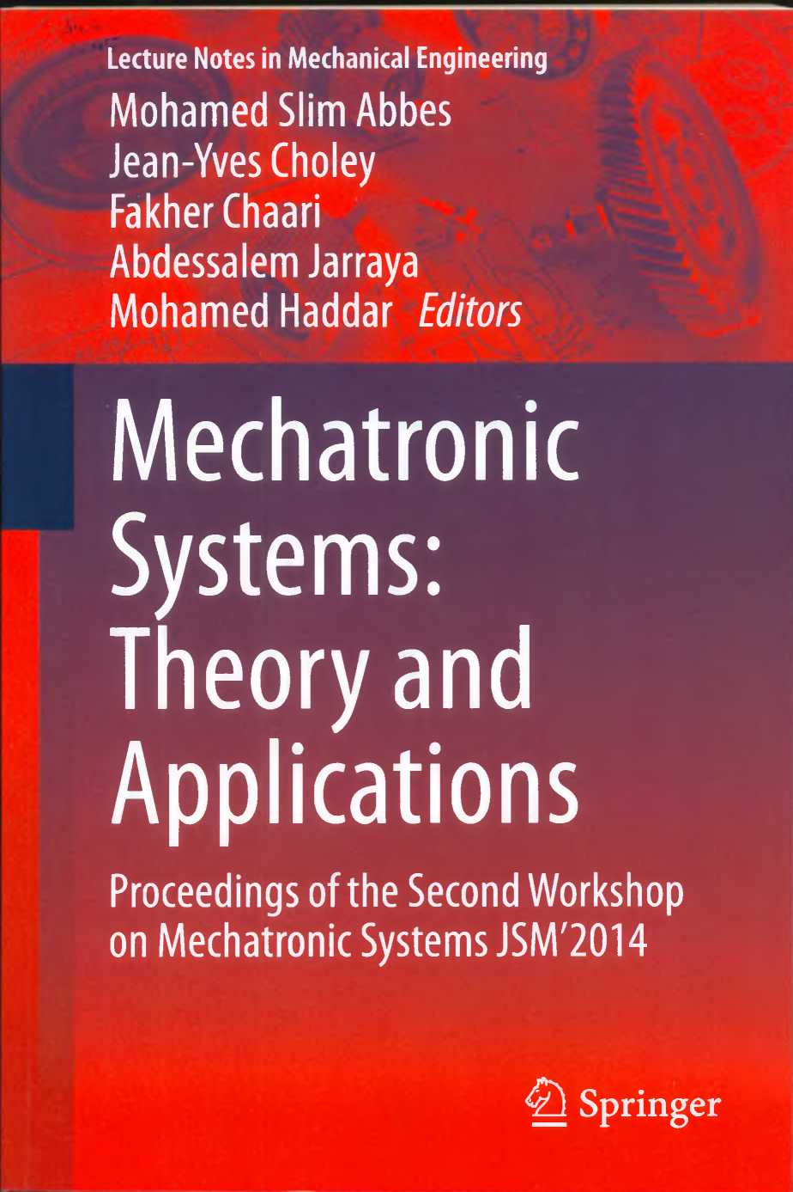
В библиотеке имеется 1 экз.
_{34.41}
_{М45}
Mechatronic Systems: Theory and Applications [Текст] : Proceedings of the Second Workshop on Mechatronic Systems JSM’2014 / ed. M. S. Abbes [et al.]. - New York ; Dordrecht ; London : Springer International Publishing Switzerland, 2014. - 174 p.
Книга «Мехатронные системы: теория и практика» включает в себя материалы 2-й практической конференции по мехатронным системам, которая состоялась 17-19 марта 2014 года в г.Махдия, Тунис. Она была организована Лабораторией механического моделирования и производства (LA2MP) Национальной школы инженеров г.Сфакс, Тунис совместно с Лабораторией механических систем и материалов (LISMMA) Высшего института механики (SUPMECA), Париж, Франция.
Материалы конференции охватывают такие вопросы, как проектирование и оптимизация машин, системы прогнозирования в производственных сетях и разработка программного обеспечения для моделирования и симуляции процессов, которые дополняются практическими примерами.

Slide 8
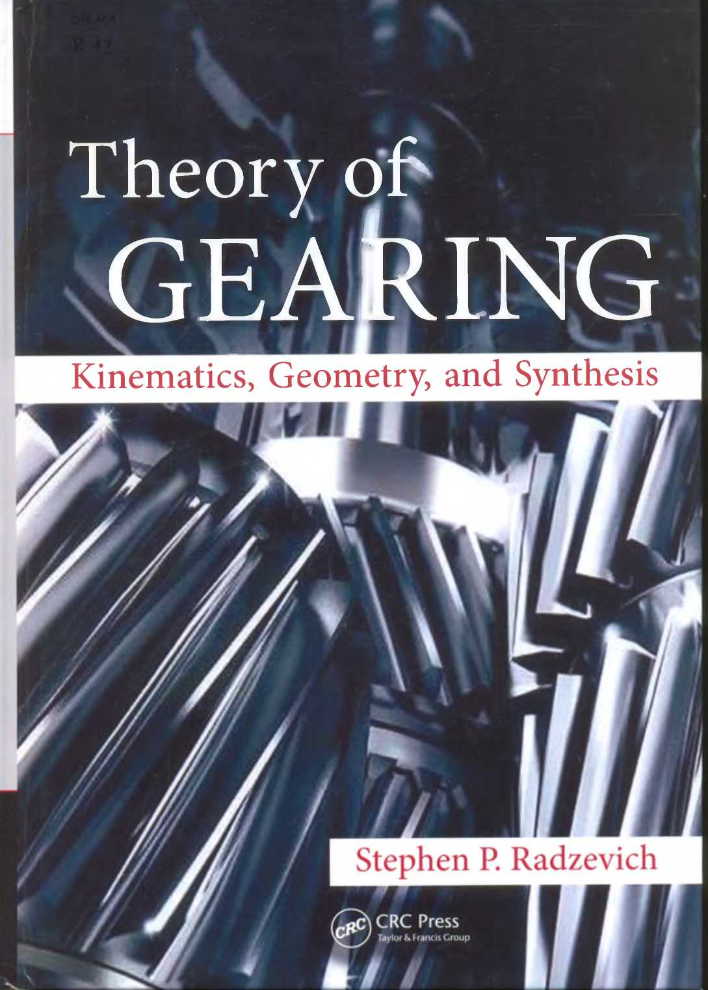
В библиотеке имеется 1 экз.
_{34.41}
_{R 13}
Radzevich, S. P. Theory of Gearing: Kinematics, Geometry, and Synthesis [Текст] / S. P. Radzevich. - Boca Raton : CRC Press Taylor & Francis Group, 2013. - 695 p. ,il.
Книга «Теория зубчатой передачи: кинематика, геометрия и синтез» написана ведущим специалистом в этой области, который является обладателем более чем 200 патентов, представляет современную методологию проектирования зубчатых передач. В ней разработана теория передачи, которая позволяет синтезировать новые механизмы с требуемой производительностью. Предлагаемая теория основана на ключевом постулате: все конструктивные параметры для оптимальной пары передач для конкретного применения могут быть получены из заданной конфигурации: (а) векторов вращения приводного и ведомого валов и (б) передаваемой мощности.
В книге исследуется идеальный и реальный редуктор для передач с параллельной, пересеченной и поперечной осью, рассматриваются способы сведения к минимуму вибрации и шума в передачах, обсуждаются аспекты внедрения теории сцепления, а также анализируются основные характеристики передачи мощности и нагрузки зубьев шестерни. Эти принципы наглядно иллюстрируются более чем 500 рисунками.
.

Slide 9
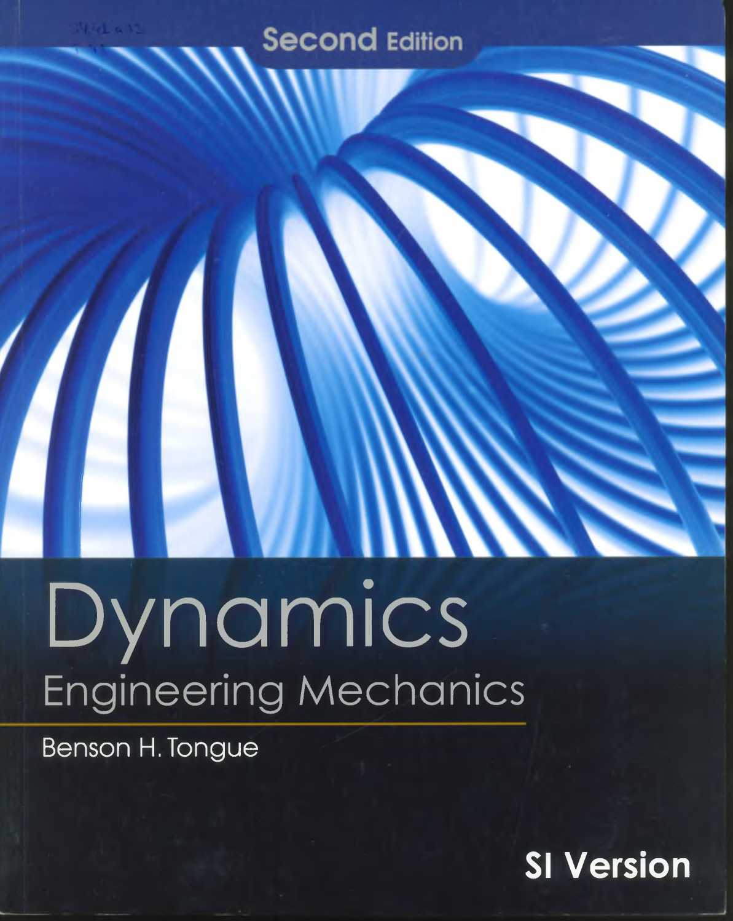
В библиотеке имеется 1 экз.
_{34.41я73}
_{T73}
Tongue, B. H. Engineering Mechanics: Dynamics [Текст] / B. H. Tongue. - 2-е изд. - California : John Wiley & Sons, Inc., 2011. - 601 p.
Динамика считается сухой и довольно скучной наукой. Такой подход малопривлекателен для студентов, которым трудно порой понять законы и проблемы механики, если они не связаны с реальной жизнью. Им невозможно разобраться в трудном материале на раннем этапе обучения в бакалавриате, и такой трудный предмет, как динамика может разочаровать студента в учебе.
В представленном учебнике «Инженерная механика: динамика» реализован персональный подход к объяснению материала, автор как бы разговаривает со студентом один на один. Такой метод минимизирует атмосферу неизвестности при изучении материала и, как надеется автор, может помочь в изучении данного предмета, так как он пытается легко объяснить сложный материал.
Автор делает акцент на графическом представлении информации, ключевым приемом является иллюстрация сложного материала на схемах и рисунках с пояснением. В учебнике много задач и упражнений различного уровня сложности.

Slide 10
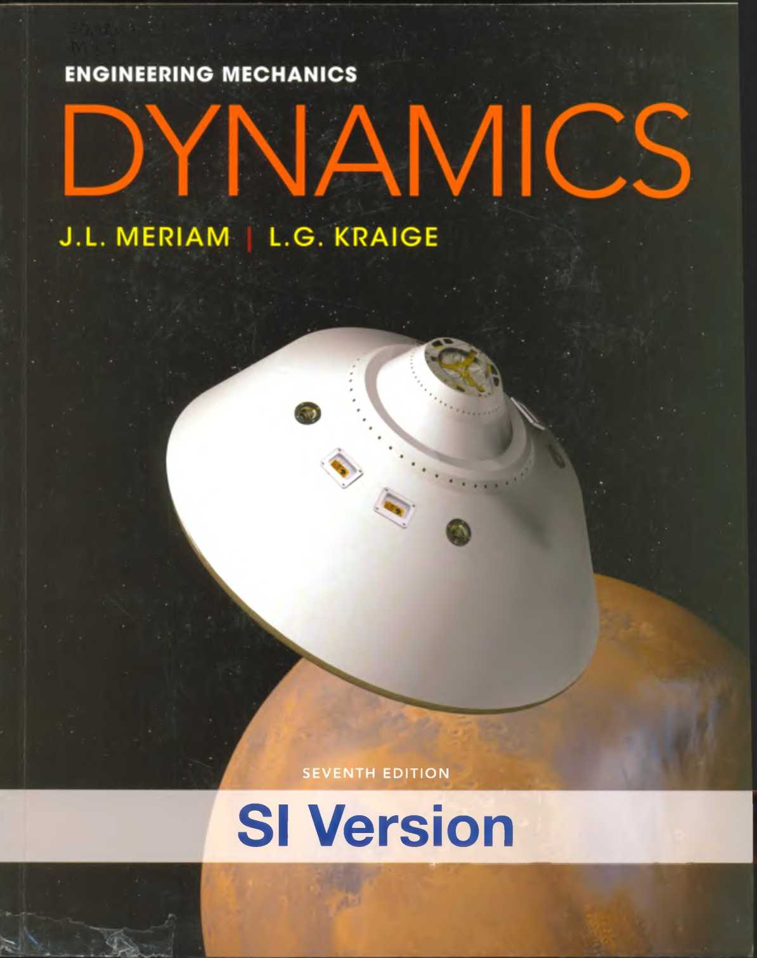
В библиотеке имеется 1 экз.
_{34.41я73}
_{M 57}
Meriam, J. L. Engineering Mechanics [Текст] : textbooks. Vol. 2. Dynamics / J. L. Meriam, L. G. Kraige. - 7-е изд. - Virginia : John Wiley & Sons Singapore Pte. Ltd., 2013. - 723 p.
7-е издание учебника «Инженерная механика. Т.2. Динамика» представляет собой начальный курс инженерной механики и написано лаконичным и доступным языком. Основной акцент делается на основные принципы и методы динамики.
Учебник состоит из глав, в которых рассматриваются базовые теории динамики в сопровождении примеров. На цветных вкладках учебника размещены 124 типичные задачи динамики с решением и пояснительными заметками. Помимо этого, в учебнике имеется 1540 домашних заданий, которые подразделяются по уровням сложности. Более трудные упражнения помечены символом ►. Задачи для решения на компьютере размещены в конце глав и помечены звездочкой. Ответы даются в конце учебника.
Примечательной особенностью седьмого издания является рассмотрение множества значимых и важных проблем инженерного проектирования. Независимо от того, относятся ли они к проектированию прямо или косвенно, практически все проблемы касаются принципов и процедур, присущих проектированию и анализу инженерных сооружений и механических систем.
.

Slide 11
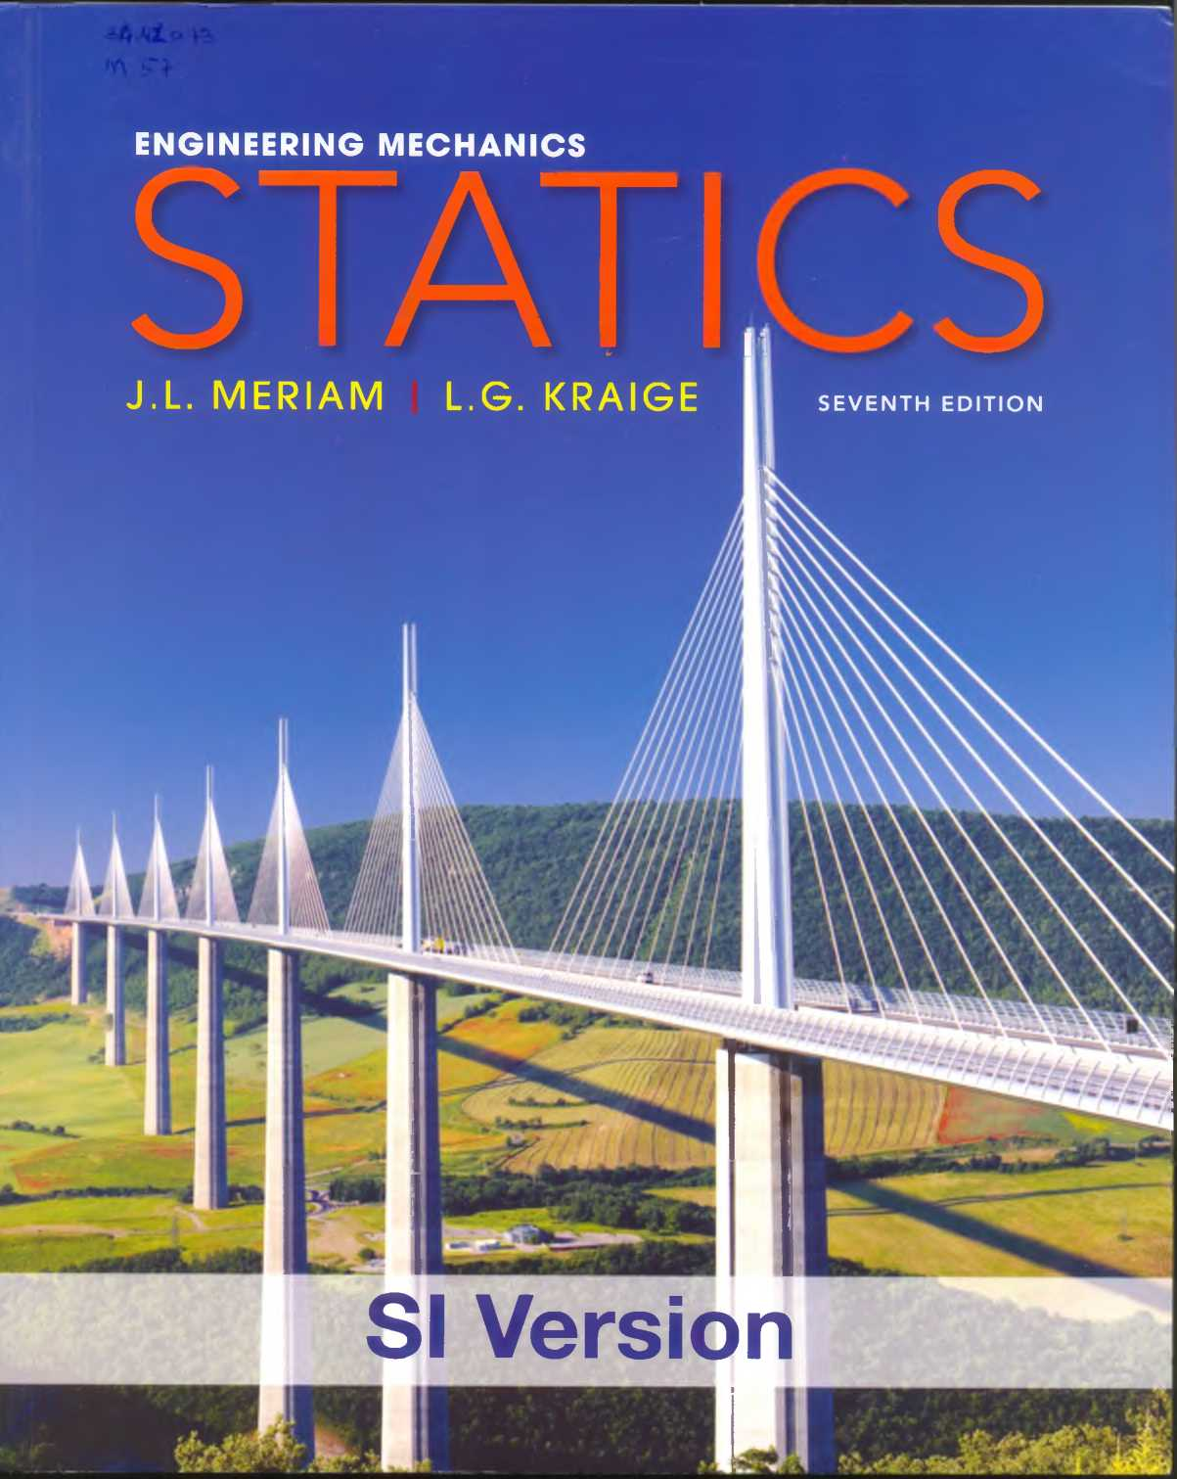
В библиотеке имеется 1 экз.
_{34.41я73}
_{T73}
Meriam, J. L. Engineering Mechanics [Текст] : textbooks. Vol. 1. Statics / J. L. Meriam, L. G. Kraige. - 7-е изд. - Chichester : John Wiley & Sons Singapore Pte. Ltd., 2013. - 523 p.
В новом, седьмом издании учебника «Статика» вся теоретическая часть была пересмотрена с целью улучшения понимания текста. Ключевые понятия специально отмечены и выделены. Даны примеры домашних заданий. Добавлены новые задачи, в том числе с решением на компьютере.
Образцы задач распечатаны на цветных вкладках. В текст глав добавлены фотографии с целью иллюстрации реальных ситуаций, в которых статика играет важную роль.
Первый раздел состоит из несложных задач, призванных помочь студентам обрести уверенность в новой теме, в то время как большинство задач во втором разделе имеют среднюю степень трудности.
В учебнике применяется Международная система единиц, за исключением небольшого количества вводных разделов, в которых упоминаются единицы США.

Slide 12
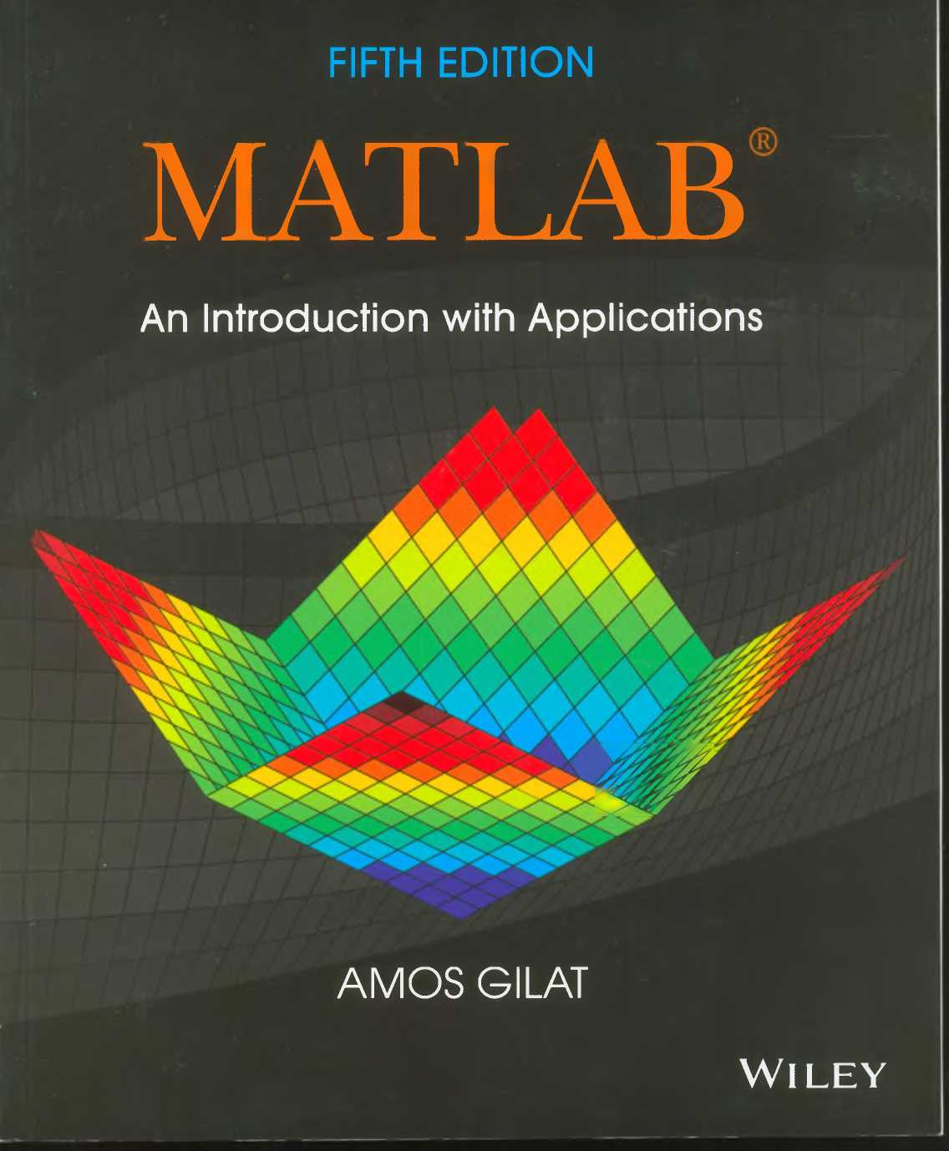
В библиотеке имеется 1 экз.
_{32.973.26-018.2}
_{G 45}
Gilat, A. Matlab. An Introduction with Applications [Текст] / A. Gilat. - 5-е изд. - Chichester : John Wiley & Sons. Inc., 2015. - 406 p.
MATLAB® - очень популярный компьютерный язык, используемый студентами, инженерами и учеными в университетах, научно-исследовательских институтах по всему миру. Это программное обеспечение популярно, потому что оно широкого спектра, легкое в использовании. Для первокурсников университета это второй по значимости инструмент для использования после калькулятора.
Представленная книга «Matlab. Введение в предмет и практика» была написана автором после нескольких лет преподавания программного обеспечения первокурсникам на начальном курсе обучения. Цель книги – обучить использованию программного обеспечения в легком стиле. Поэтому книга написана простым языком. Текст лаконичен и лишен длинных описаний.
Выпуск включает многочисленные вопросы математической и инженерной наук, похожие на проблемы, с которыми впервые сталкиваются пользователи MATLAB.
Пятое издание книги обновлено версией MATLAB Release 2013b. В конце глав дано их краткое изложение.
.

Slide 13
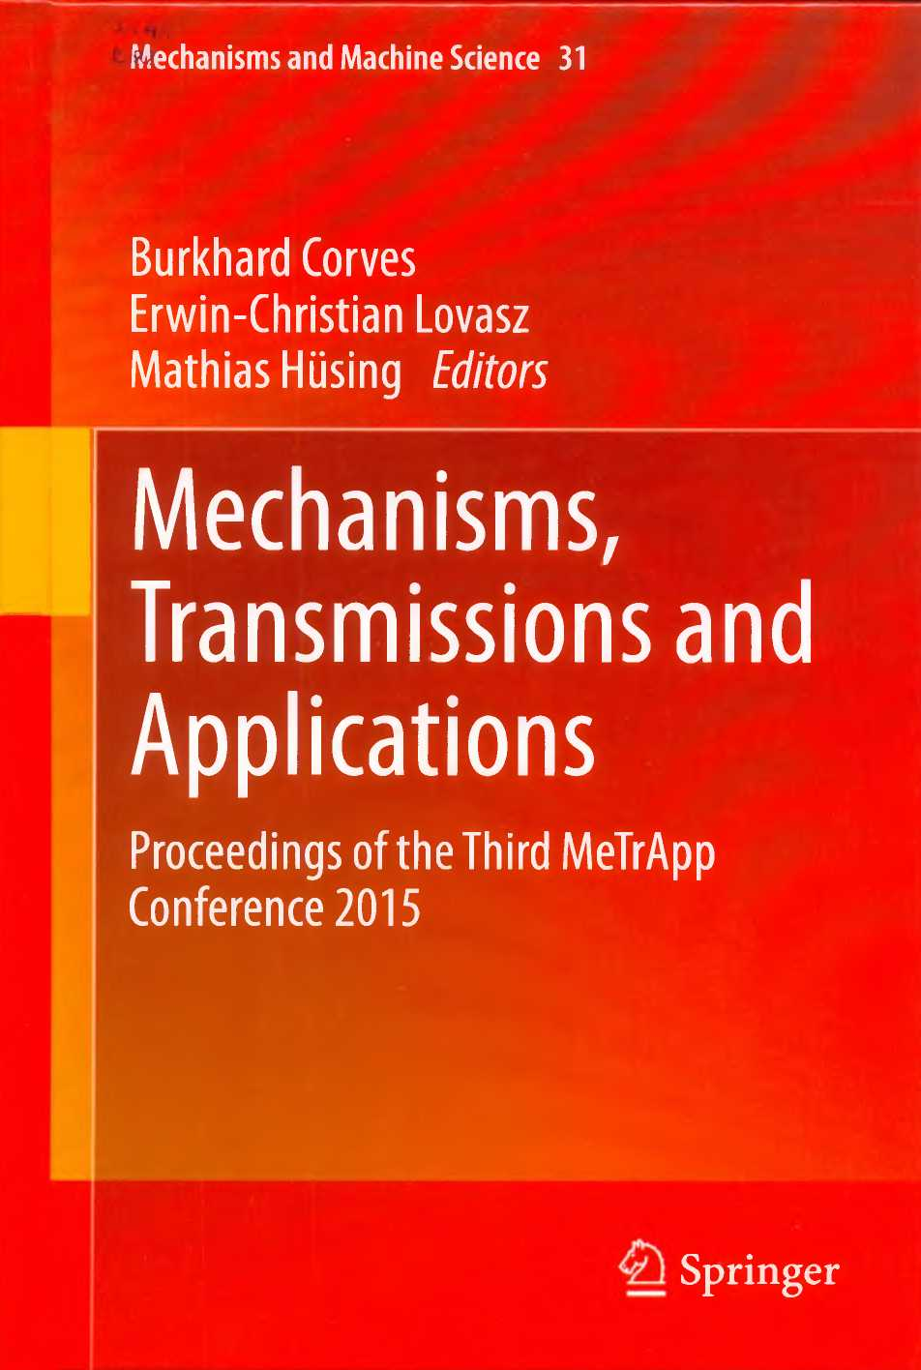
В библиотеке имеется 1 экз.
_{34.44}
_{С} ₈₂
Mechanisms, Transmissions and Applications [Текст] : Proceedings of the Third MeTrApp Conference 2015. Vol. 31 / ed. B. Corves, E. -C. Lovasz, M. Husing. - New York ; Dordrecht ; London : Springer International Publishing Switzerland, 2015. - 352 p.
Книга «Механизмы, трансмиссии и их промышленное применение» включает в себя материалы одноименной третьей Международной конференции 2015 года, которая проводилась под эгидой IFToMM (Международная Федерация по Теории Механизмов и Машин).
В этом выпуске рассматриваются такие темы, как «механизм и машиностроение», «биомеханика и медицинская техника», «механизмы», «механические трансмиссии», «мехатроника», «вычислительные и экспериментальные методы», «динамика механизмов и машин», «микро-механизмы и микро-активаторы», «история механизмов и трансмиссий».
Предлагается платформа оригинальных исследований для молодых ученых, специалистов и студентов в области механизмов и трансмиссий с особым упором на промышленное применение и с целью обмена новыми инновационными идеями.

Slide 14
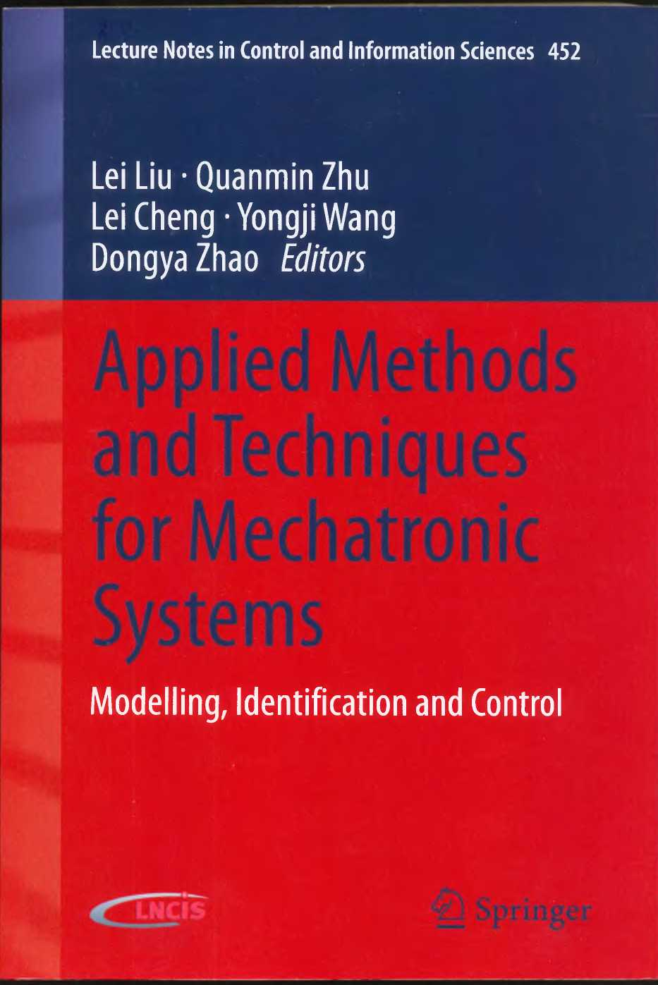
В библиотеке имеется 1 экз.
_{34.41}
_{A 67}
Applied Methods and Technigues for Mechatronic Systems: Modelling, Identification and Control [Текст] : lecture Notes in Control and Information Sciences. Vol. 452 / ed. L. Liu [et al.]. - Berlin ; Heidelberg : Springer-Verlag, 2014. - 440 p.
Книга «Прикладные методы и приемы мехатронных систем» объединяет соответствующие исследования в мехатронных системах с последними исследованиями междисциплинарных теоретических исследований, а также разработкой вычислительного алгоритма и примерными приложениями.
Читатели смогут легко адаптировать методы этой книги к размещению своих специальных приложений. Этому поможет четкая структура каждой статьи и решение уравнений по методу «основа - мотивация - количественное развитие – кейсовые исследования / иллюстрация / учебник (кривая, таблица и т. д.)».
Книга рассчитана на студентов старших курсов, профессоров и академических исследователей в данной отрасли, а также специалистов в области инженерии.
.

Slide 15
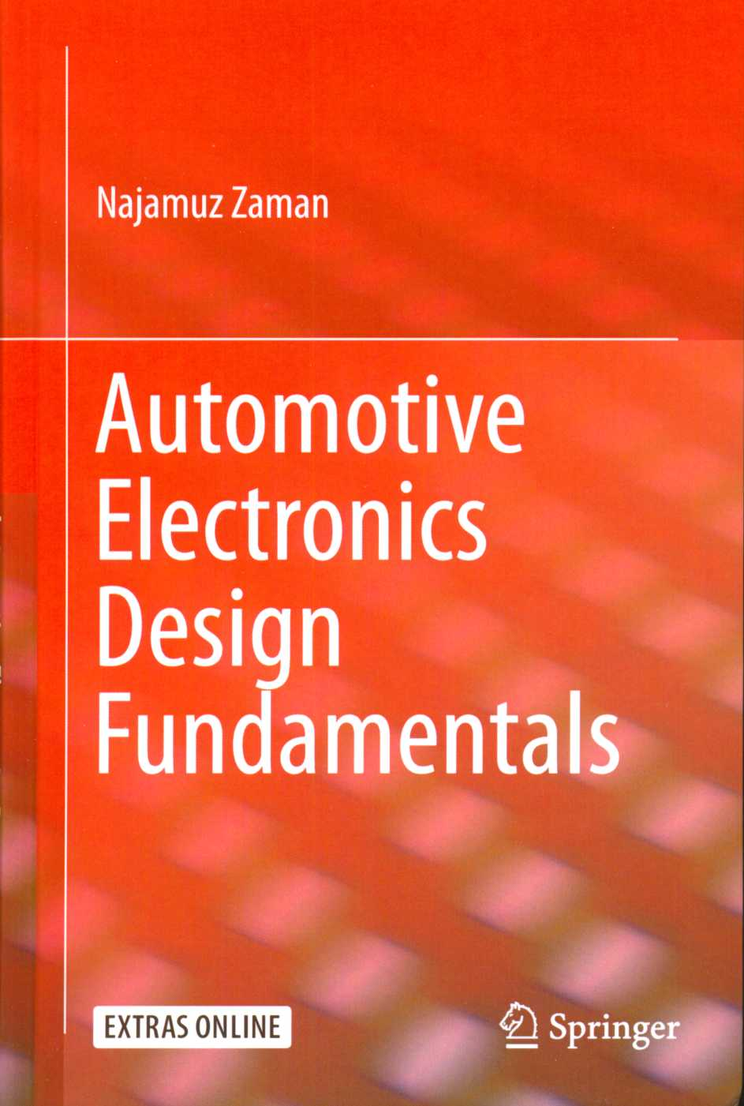
В библиотеке имеется 1 экз.
Zaman N. Automotive Electronics Design Fundamentals [Текст] / N.Zaman. – Heidelberg ; New York ; Dordrecht ; London : Springer International Publishing Switzerland, 2015. – 262 p.
Автор книги «Основы дизайна автомобильной электроники» объясняет топологию, лежащую в основе архитектуры автомобильной электроники, и рассматривает, как их можно дополнить встроенными контроллерами, которые служат основными строительными блоками современной электроники автомобиля.
Вместо того, чтобы просто обучать основам электротехники и электроники, этот уникальный ресурс фокусируется на фундаментальных концепциях архитектуры электроники транспортных средств и подробно описывает множество электронных модулей управления (ECM) и электронных блоков управления (ECU), которые позволяют использовать постоянно усложняющиеся детали современного дизайна.
Глубокие исследования архитектуры электроники автомобиля 2015 Lincoln MKC и Nissan Quest 2004 Minivan заинтересуют как теоретиков, так и практиков. Книга будет полезна инженерам-конструкторам автомобильной электроники, разработчикам программного обеспечения, системным инженерам, студентам.

Slide 16
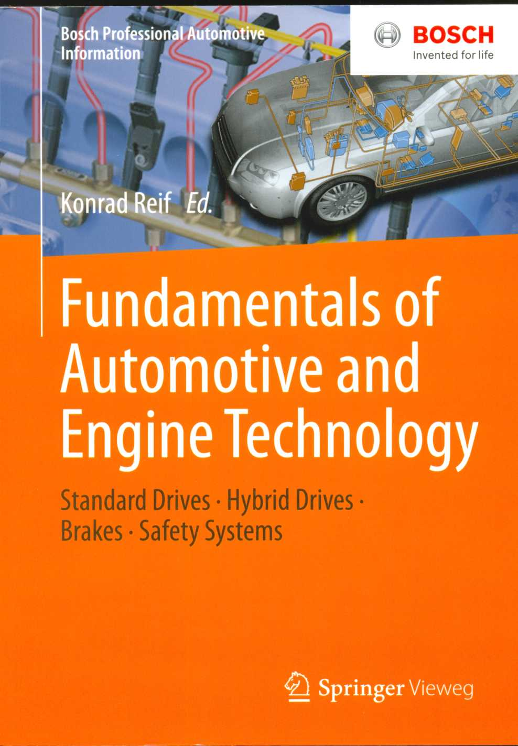
В библиотеке имеется 1 экз.
Fundamentals of Automotive and Engine Technology [Текст] / ed. K.Reif. - Wiesbaden : Springer-Verlag, 2014. - 277 p.
Гибридные приводы и эксплуатация гибридных автомобилей характерны для современных автомобильных технологий. Наряду с электронными системами помощи водителям, гибридные технологии имеют огромное значение, обе системы используются в современных автомобилях.
Данный технический справочник «Основы автомобиля и двигателей внутреннего сгорания» предоставляет читателю всестороннее описание важных компонентов автомобильной техники. Все тексты дополняются многочисленными подробными иллюстрациями.
Содержание справочника включает в себя историю автомобиля и историю дизельного двигателя, области применения и принципы работы дизельных и бензиновых двигателей, систему зажигания, коробки передач для автомобилей, безопасность автомобиля, основные принципы динамики автомобиля, торможение автомобиля, автомобильные электрические системы, систему защиты пассажиров, гибридный привод, эксплуатацию гибридных автомобилей.
.

Slide 17
В библиотеке имеется 1 экз.
Verma, A. K. Reliability and Safety Engineering [Текст] / A. K. Verma, S. Ajit, D. R. Karanki. - 2-е изд. - London : Springer, 2016. - 571 p.
Надежность и безопасность являются основными вопросами, которые требуют решения на протяжении всего жизненного цикла инженерных систем.
Учебник «Надежность и безопасность инженерных систем» представляет обзор основных концепций в сопровождении простых и понятных иллюстраций.
Авторы представляют концепцию надежности в связи с другими отраслями техники, а именно: с электроникой, программным обеспечением, машиностроением, инженерными конструкциями и энергетическими системами.
В учебнике описаны последние достижения в области оценки вероятной безопасности, такие как оптимизация технических характеристик, мониторинг рисков и риск в условиях эксплуатации.
Также рассматриваются достижения в области надежности и оценки безопасности, включая моделирование динамической системы и неопределенность управления.
Учебник предназначен для студентов старших курсов инженерных специальностей.

Slide 18
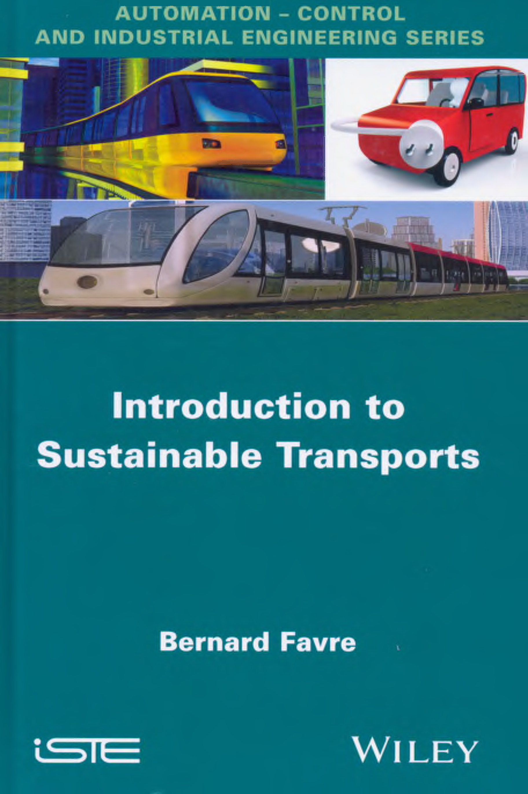
В библиотеке имеется 1 экз.
Favre, B. Introduction to Sustainable Transports [Текст] / B. Favre. - London : ISTE Ltd. : Wiley, 2014. - 308 p.
В книге «Введение в устойчивые транспортные системы» автор рассматривает основные вопросы, касающиеся будущего чистых транспортных систем. Обсуждая технологические инновации, транспортную инфраструктуру, а также человеческие и социальные факторы, эта книга побуждает читателя изучить транспортные системы с точки зрения их общей структуры, подчеркивая потенциальный конфликт между индивидуальными и коллективными целями, а также между краткосрочными и долгосрочными целями.
Транспортные системы должны отвечать потребностям в мобильности людей и товаров во всех масштабах, от местного до глобального. В системный подход изучения таких систем входят и вопросы энергии, вредных газов и звуков, а также безопасности, качества обслуживания, интеллектуального и жизненного цикла систем.
В этой книге выдвигаются проблемы и предлагается их решение. Тем не менее, автор предостерегает от слишком прямолинейного прочтения проблемы устойчивости транспортных систем, так как они подвержены влиянию многих факторов: географических, территориальных, другими отраслями и дисциплинами.
.

Slide 19
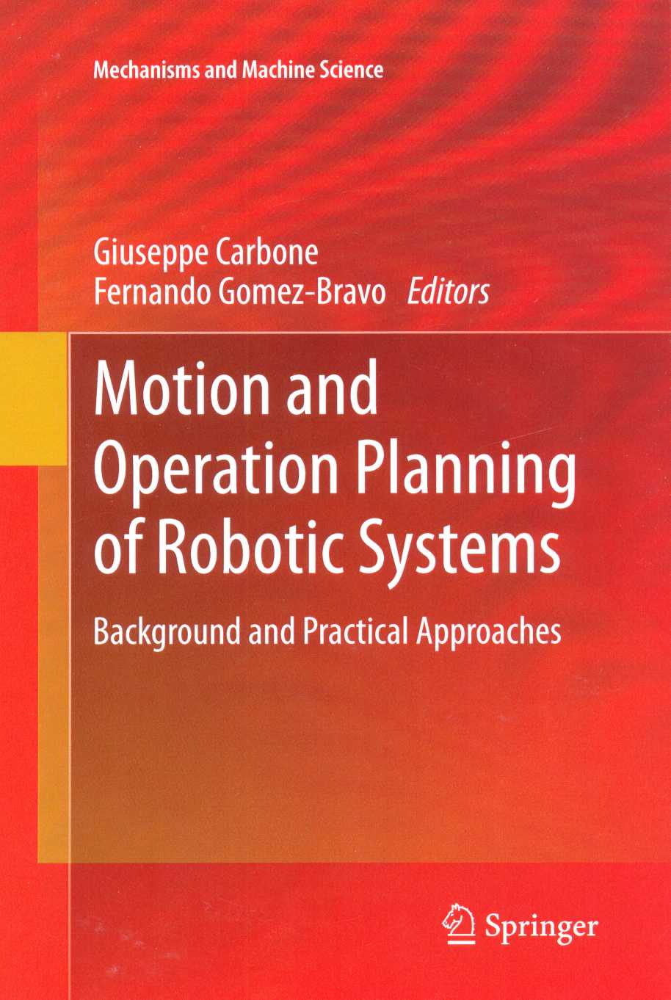
В библиотеке имеется 1 экз.
Motion and Operation Planning of Robotic Systems : Background and Practical Approaches. Vol. 29 [Текст] / ed. G. Carbone, F. Gomez-Bravo. - New York ; Dordrecht ; London : Springer International Publishing Switzerland, 2015. - 523 p.
В книге «Проектирование движения и эксплуатации робототехнических систем» рассматривается широкая междисциплинарная тема робототехники и представлены основные методы планирования движения и эксплуатации в робототехнических системах.
В ней собраны исследования специалистов самых различных и широких областей, предлагается обзор самых последних и самых современных практических применений этих методологий. Книга охватывает как теоретические, так и практические подходы и освещает переход от теории к практике.
Представлен широкий анализ работы роботов, включая биороботов, манипуляторов, воздушных роботов и наземных мобильных роботов.

Slide 20
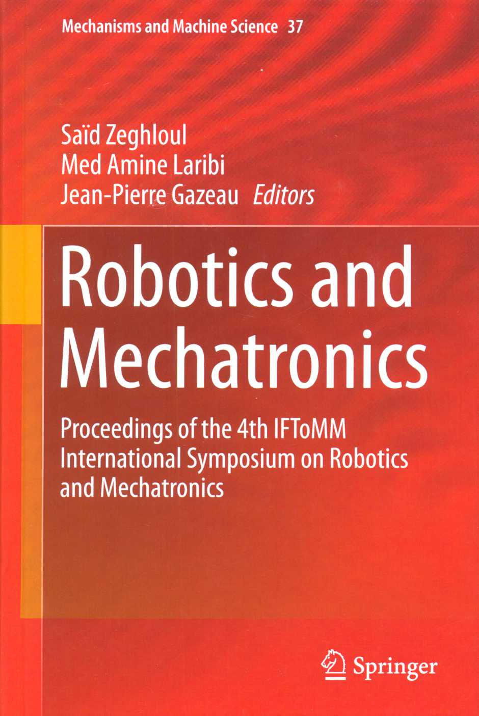
В библиотеке имеется 1 экз.
Robotics and Mechatronics: Proceedings of the 4th IFToMM International Symposium on Robotics and Mechatronics [Текст] / ed.: S. Zeghloul, M. A. laribi, J. -P. Gazeau. - New York ; Dordrecht ; London : Springer International Publishing, 2016. - 322 p.
В книге «Робототехника и мехатроника» содержатся материалы 4-го Международного Симпозиума ISRM 2015 по робототехнике и мехатронике, состоявшегося в Пуатье, Франция 23-24 марта 2015 года под эгидой Международной федерация по теории механизмов и машин.
Статьи книги охватывают эволюцию дисциплин робототехники и мехатроники, представлены в том числе: разработка механизмов; моделирование и симуляция; кинематика и динамика многотельных систем; методы контроля; планирование навигации и движения; сенсоры и исполнительные механизмы; био-робототехника; микро / нано-робототехника; сложные роботизированные системы; шагающие машины, гуманоиды - параллельные кинематические структуры: анализ и синтез; интеллектуальные устройства; новый дизайн; приложения и прототипы. Книга может быть полезна научным и практическим работникам в соответствующих областях робототехники и мехатроники.
.

Slide 21
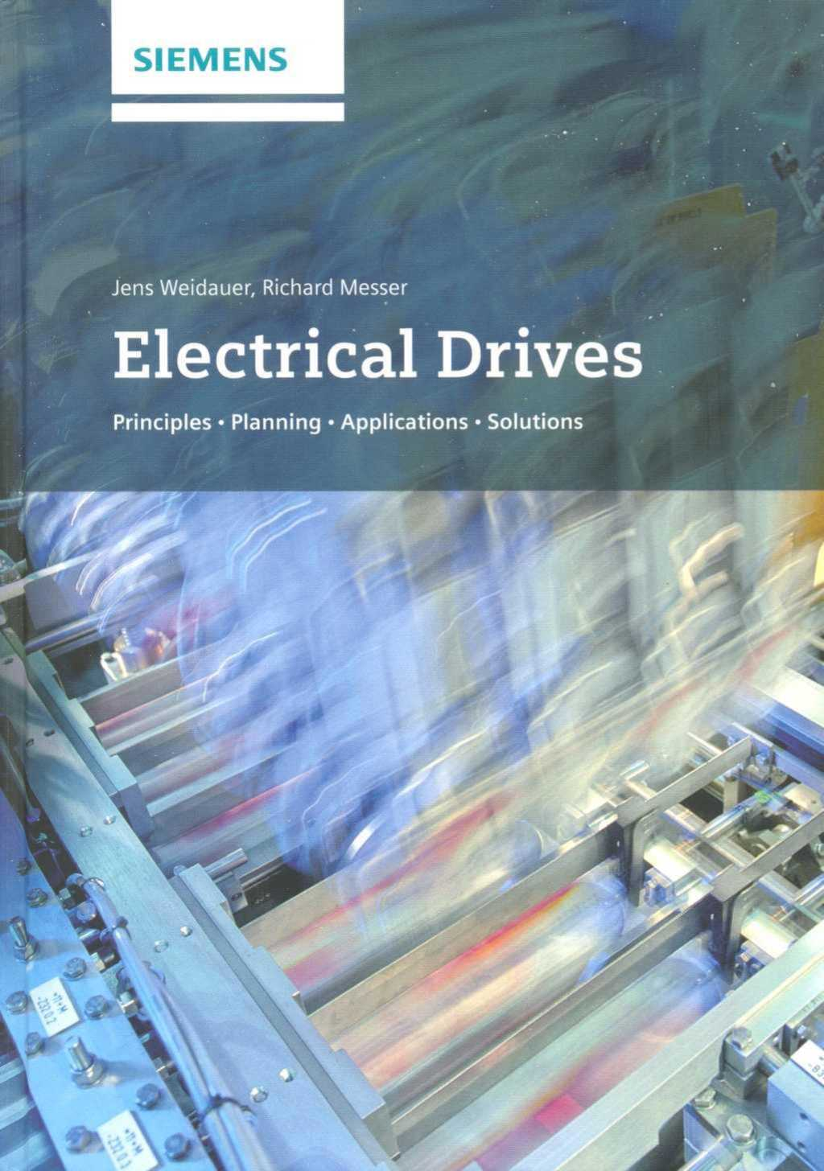
В библиотеке имеется 1 экз.
Weidauer, J. Electrical Drives: Principles, Planning, Applications, Solutions [Текст] / J. Weidauer, R. Messer. - Erlangen : Publicis Publishing, 2014. - 397 p. –
С точки зрения пользователя, книга «Электроприводы: принципы, проектирование, применение, решения» охватывает все аспекты современных электроприводов. Она предназначен как для широкого круга читателей, имеющих целью проектировать, использовать и обслуживать электроприводы, так и для специалистов, техников, инженеров и студентов, желающих получить всесторонний обзор электрических приводов.
Авторы описывают принципы электроприводов, их дизайн и применение, вплоть до сложных решений автоматизации. По мере объяснения они представляют весь спектр имеющихся в наличии приводных решений и их основные приложения. Они особо отмечают сочетание нескольких приводов для формирования системы привода, а также интеграцию автоматизированных приводов.
Сложные вопросы объясняются простым и понятным языком, с иллюстрациями, представляются легко доступным для понимания способом. Авторы сознательно избегают всесторонней математической обработки своего предмета и вместо этого сосредотачиваются на последовательном описании действующих принципов и отношений. В результате, читатель сможет понять электрические приводы в целом и решить проблемы, связанные с приводом, в повседневной профессиональной жизни.

Slide 22
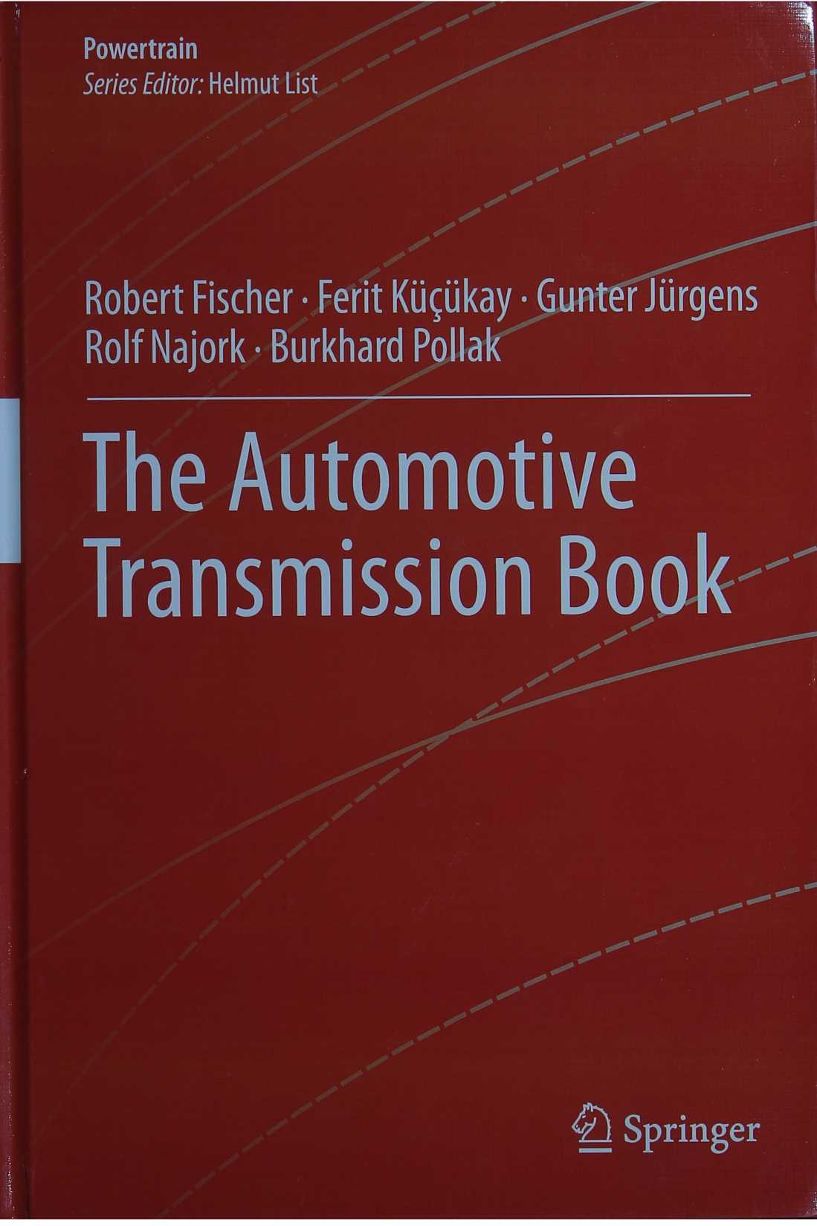
В библиотеке имеется 1 экз.
The Automotive Transmission Book [Текст] / R. Fisher [и др.]. - Switzerland : Springer, 2015. - 355 p.
В книге «Автомобильный трансмиссионный справочник» представлена основная необходимая информация о системах и взаимодействиях в технологии автомобильной передачи и описаны методологии, используемые для анализа и разработки концепций и конструкций передачи.
Рассматриваются функции и взаимодействия между компонентами и подузлами трансмиссий, которые создают основу для проектирования систем передачи и определения их потенциалов и свойств в конкретных видах транспортных средств: легковых автомобилях, грузовиках, автобусах, тракторах и мотоциклах. Благодаря этим принципам презентация предоставляет универсальные ресурсы для использования как современных, так и будущих технологий передачи, в том числе систем для электрических и гибридных транспортных средств.
.

Slide 23
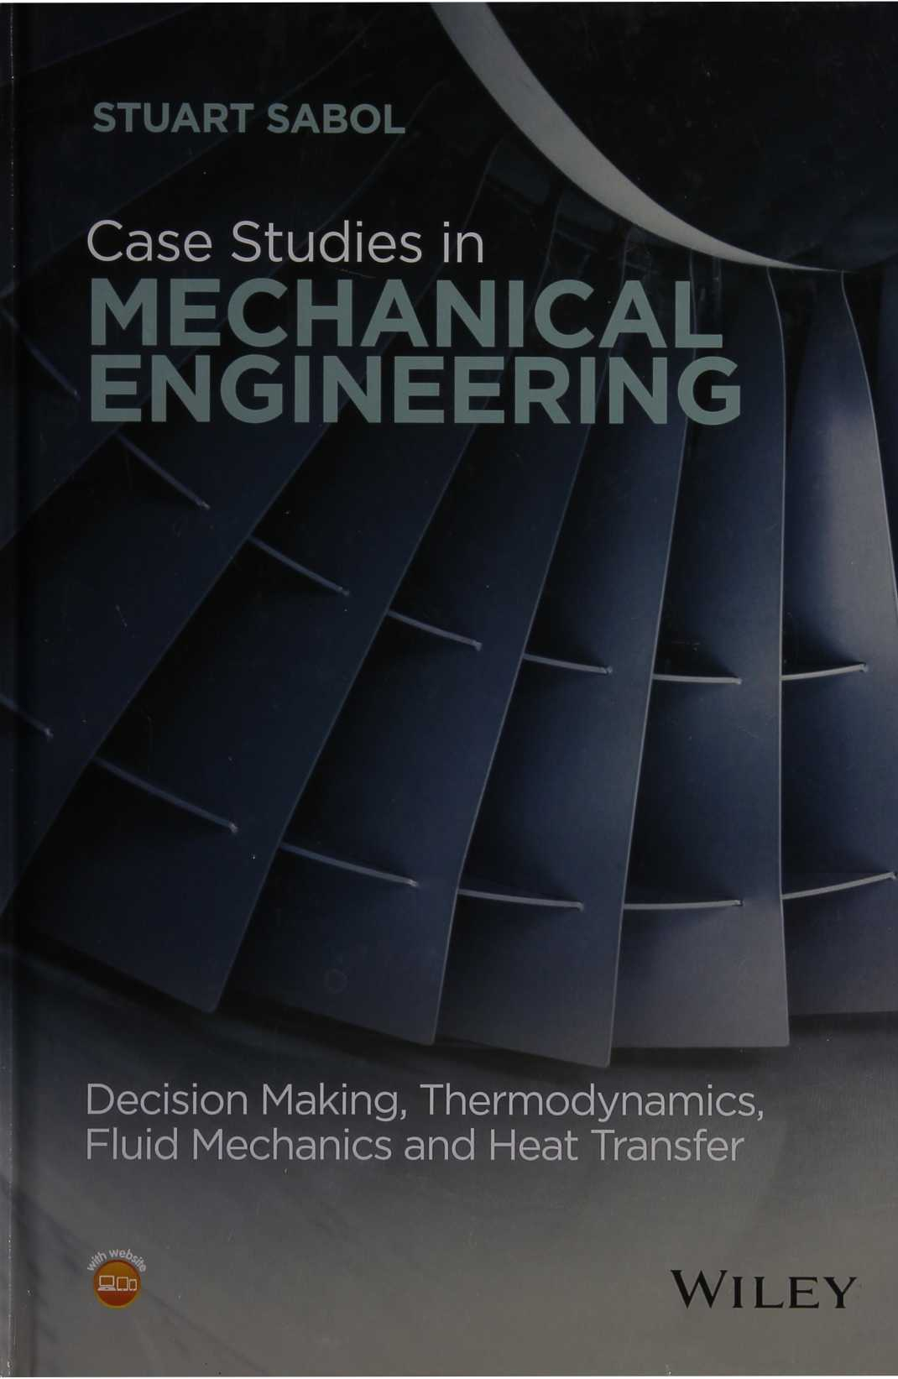
В библиотеке имеется 1 экз.
Sabol, S. Case Studies in Mechanical Engineering: Decision Making, Thermodynamics, Fluid Mechanics and Heat Transfer [Текст] / S. Sabol. - Chichester : Wiley, 2016. - 238 p.
В книге «Кейсовый метод в инженерной механике» использован кейсовый (предметный) подход к конкретным вопросам, обеспечена конструктивная обратная связь, по ней читатель научится применять основы инженерии в реальной жизни.
Кейсовый метод в области инженерной механики предоставляет реальные примеры применения на практике инженерных основ. При этом методе используется реальное оборудование, реальные люди и реальные решения. Он влияет на карьеру, проекты, компании и правительства. Кейсы служат дополнением к основному курсу термодинамики, механики жидкости, теплопередачи, приборостроению, экономике и статистике.
Автор объясняет материальную часть, концепции решения проблем и предлагает соответствующие задания.
Книга будет полезна студентам старших курсов и молодым специалистам-инженерам. Каждый кейс необходимо изучить за неделю, в нем представлены методы аргументации, работа с клиентами, рекомендации для действий и разработки нового бизнеса

Slide 24
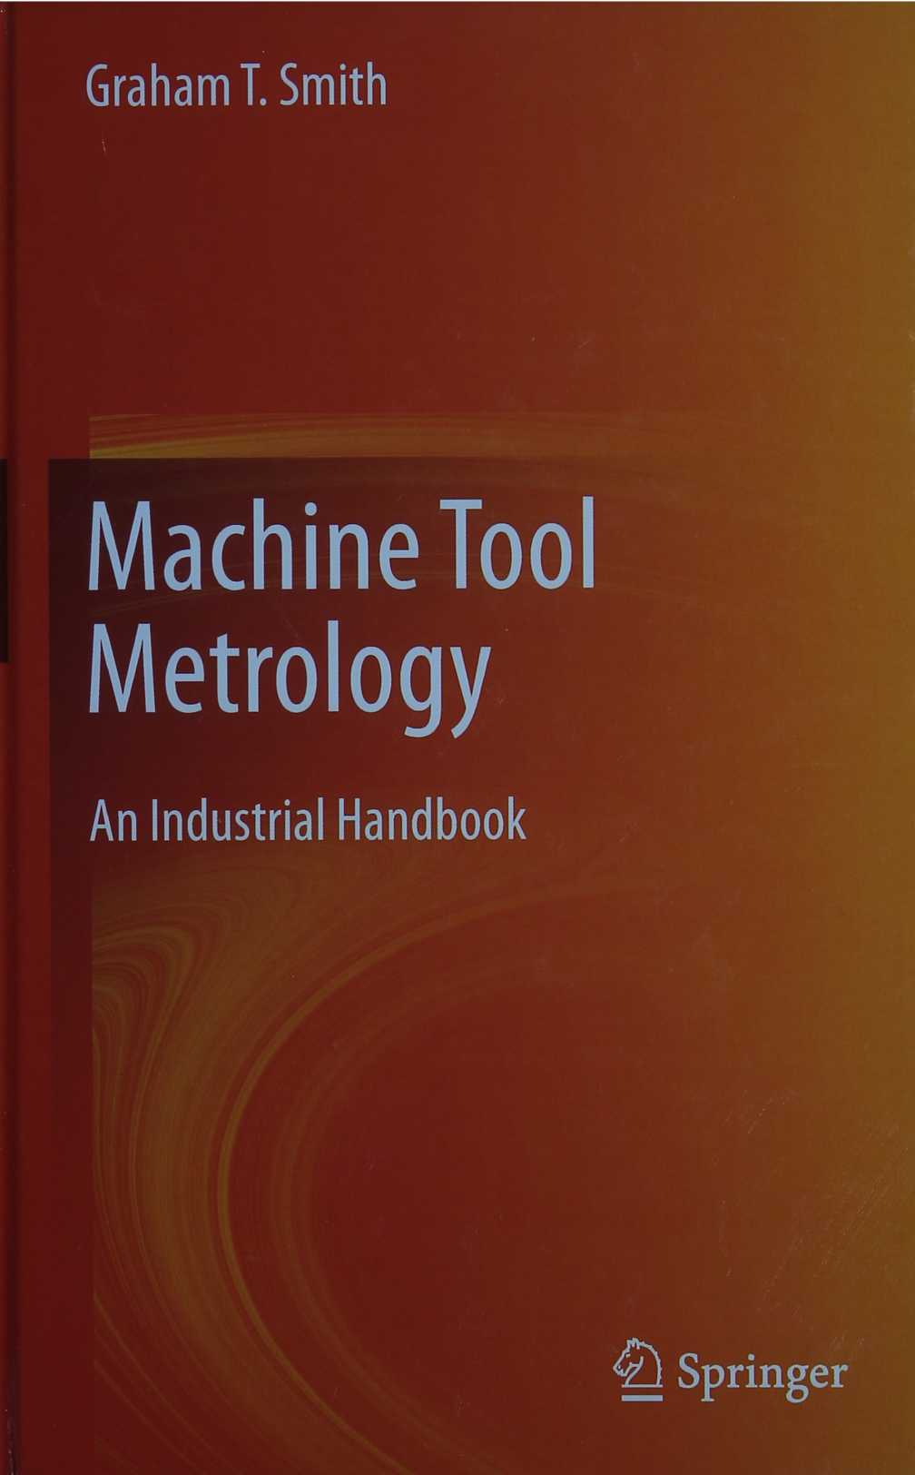
В библиотеке имеется 1 экз.
Smith, G. T. Machine Tool Metrology [Текст] : An Industrial Handbook / G. T. Smith. - Switzerland : Springer International Publishing, 2016. - 685 p.
Справочник «Метрология станкостроения» будет полезен как специалистам-практикам, так и интересующимся работой станков, так как включает в себя информацию из значительного количества существующей опубликованной литературы и достоверной информации, полученной от производителей оборудования, станков и инструментов.
Обеспечивая легкость понимания ключевых вопросов и благодаря четким описаниям метрологических и калибровочных инструментов, эта книга помогает читателю понять обсуждаемые темы, добавляя объемное количество сносок, используемых во всех главах.
В книге много фотоиллюстраций, поэтому она может служить основным справочником для всех тех, кто работает в этой отрасли.
.

